Slide 3
«АКАДЕМИЯ ДОРОЖНЫХ НАУК»

Slide 4
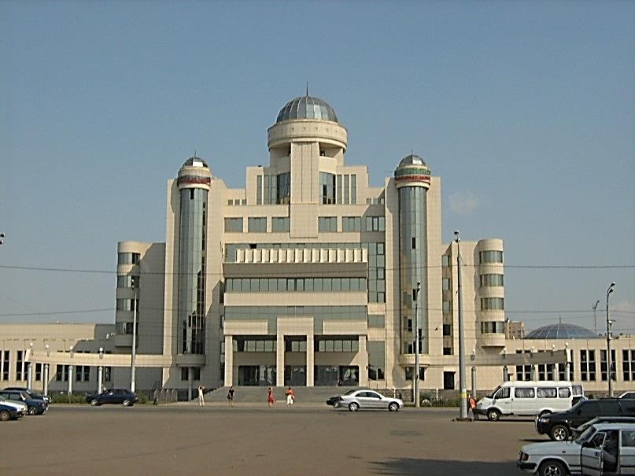
АКАДЕМИЯ
ДОРОЖНЫХ НАУК
АКАДЕМИЯ
ДОРОЖНЫХ НАУК

